Slide 1
DUYU ORGANLARI

Slide 2
RESEPTÖRLER
Duyu reseptörleri 2 grupta incelenir:
1)Dış reseptörler (dil,kulak,göz,deri)
2)İç reseptörler (kalp,akciğer,bağırsak vb. organların duvarlarına yapılan basıncı algılayan almaçlar, iç sıcaklığı algılayan almaçlar,ozmotik basınç değişimini algılayan almaçlar vb..)

Slide 3
Dış reseptör çeşitleri:
1.KEMORESEPTÖR: Kimyasal uyarılara karşı duyarlı (burun ve dil)
2.FOTORESEPTÖR: Işığa duyarlı olan reseptörler (göz)
3.MEKANORESPTÖR: Dokunma,titreşim,sıcaklık gibi uyarıları algılar (deri,kulak)

Slide 4
GÖZ
Göz küresi ve yardımcı yapılardan oluşur.
GÖZ KÜRESİ: Çapı 2,5cm. 8-10g olan göz,dıştan içe doğru 3 tabakadan oluşur:
1.SERT TABAKA: Beyaz,sık telli bağ dokudan oluşmuş ve göze şekil vermeye yardım eden katmandır.Gözün ön kısmında saydamlaşır,tümsekleşir ve KORNEA’yı oluşturur. Işığın ilk kırıldığı kısımdır. Kornea tabakasında sinirler bulunur ama kan ve lenf damarları yoktur. Göz içi sıvılarıyla beslenir.

Slide 5
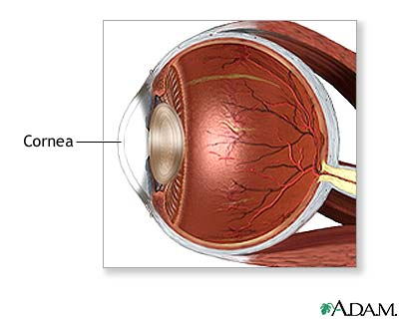
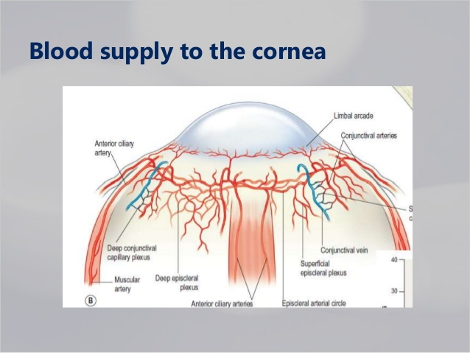

Slide 6
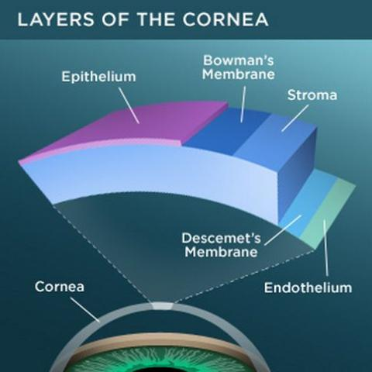

Slide 7
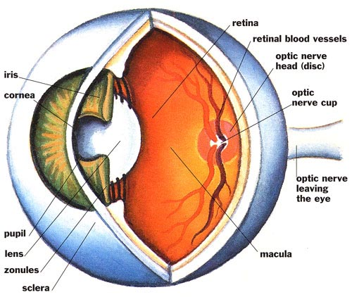

Slide 8
2.Damar Tabaka (KOROİD): Kan damarları bakımından zengin, melanin pigmenti taşıyan hücrelerden oluşan tabakadır.Pigmentler göze gelen ışığın çoğunu emer ve gözün içini karanlık oda görünümlü olmasını sağlar.Böylece ışık yansımaz.
Gözün ön kısmında farklılaşarak İRİS’i ve göz merceğini tutan askıları oluşturur. İris,ışığın göz merceği haricindeki kısımlara dağılmasına engel olur.Göz bebeği sayesinde göze gelen ışığın miktarı ayarlanır.

Slide 9
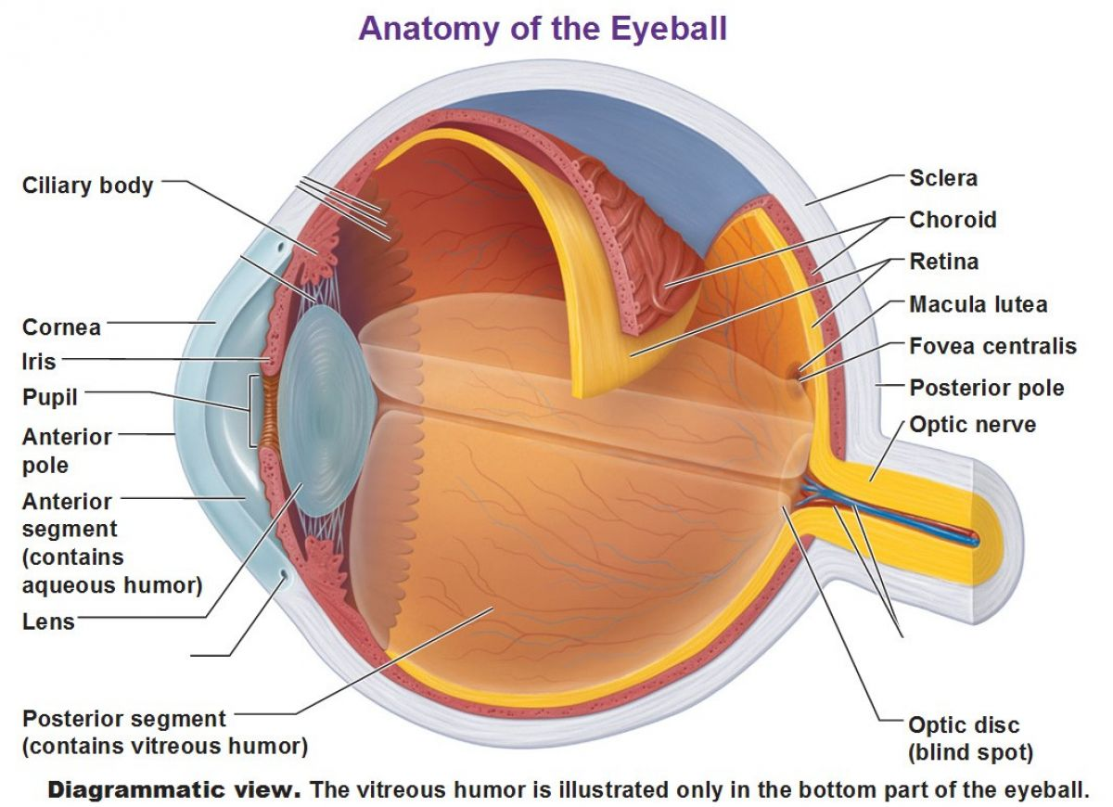

Slide 10
İris’in hemen arkasında GÖZ MERCEĞİ bulunur. Göz merceği saydam, yaklaşık 1 cm çapında, ince kenarlı mercek özelliğinde, kan damarları bulundurmayan bir yapıdır.
Göze gelen ışınları kırarak ağ tabakanın üzerine toplanmasını sağlar. Uzağa ve yakına bakıldığında net görmeyi GÖZ UYUMU adı verilen adaptasyon ile gerçekleştirir.
Göz merceğinin kalınlığı kirpiksi cisimler tarafından ayarlanır.

Slide 11
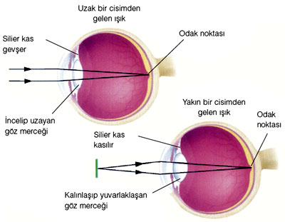
GÖZ UYUMU
Mercek bağları ve kirpiksi kaslar yardımıyla göz merceğinin yuvarlaklığının değiştirilerek odak uzaklığının ayarlanmasına GÖZ UYUMU denir.
Uzaktaki bir cisme bakarken: Kirpiksi kas gevşer,mercek bağları kasılır.Göz merceği incelir ve kırıcılığı azalır.
Yakındaki cisme bakarken kirpiksi kaslar kasılır, mercek bağları gevşer.Merceğin ışığı daha fazla kırması olur.

Slide 12
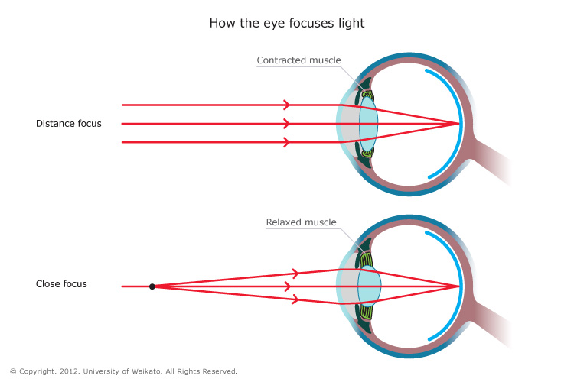
GÖZ UYUMU
Yakındaki bir cisme bakarken;
Kirpiksi kaslar kasılır, mercek bağları gevşer. Göz merceği şişkinleşir (küresel şekil alır) ve ışığı çok kırar.

Slide 14
Saydam tabaka ile göz merceği arasında kalan boşluk ÖN ODA,
Mercek ile iris arasında kalan boşluk ARKA ODA adını alır. Bu odalar, gözün canlılığının ve şeklinin korunmasını sağlayan özel bir sıvı ile doludur.
Göze giren ışınlar göz merceğinde kırıldıktan sonra gözün içini dolduran saydam, camsı cisim adı verilen sıvıdan geçerek retinanın üzerine düşer. Camsı cisim iç basınç oluşturarak göz yuvarlağı şeklinin sabit kalmasını sağlar.

Slide 15
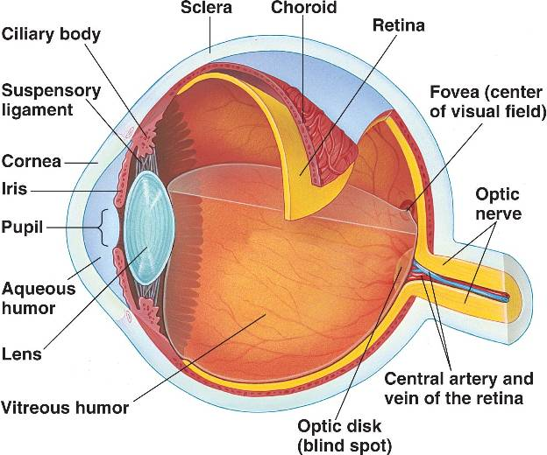

Slide 16
3.Ağ Tabaka (RETİNA): Yapısında fotoreseptörler (KONİ VE ÇUBUK),glia ve sinir hücreleri bulunur. İlk görüntünün oluştuğu yer retinadır. Ancak ters bir görüntüdür.Görüntünün düzleşmesi ve netleşmesi MSS’de olur.
Koni reseptörleri renklere duyarlıdır ve aydınlıkta renkleri algılar. Kırmızı,yeşil ve mavi olmak üzere 3 tip koni hücresi vardır. Herhangi birinin kalıtsal olarak bulunmaması durumuna RENK KÖRLÜĞÜ denir. Retinada hiç koni reseptörü bulunmaması durumuna da TAM RENK KÖRLÜĞÜ denir.

Slide 17
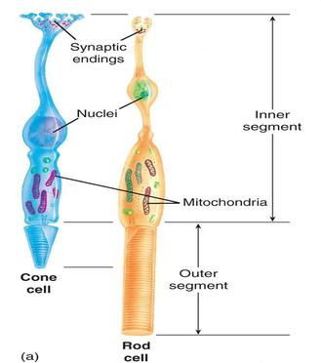
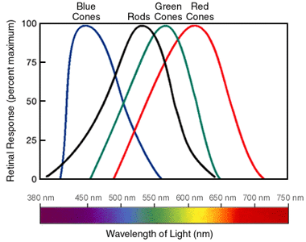

Slide 18
Çubuk reseptörleri ışık şiddetinin az olduğu durumlarda cismin şeklini algılamayı sağlar. Gece aktif olarak avlanan hayvanlarda çubuk reseptörleri çok daha fazla sayıda bulunur.
Çubuk hücrelerinde ışığa duyarlı olan bir pigment rhodopsin bulunur.
Rodopsin pigmentinin sentezi için A vitamini gereklidir. A vitamini eksikliğinde gece körlüğü ortaya çıkar.
Rhodopsin ışıkta parçalanır,karanlıkta çubuk hücrelerinde tekrar sentezlenir. Bu nedenle aydınlık bir ortamdan karanlık bir ortama geçildiğinde ilk anda net görme gerçekleşmez. Bir süre sonra yeterli rodopsin sentezlendiğinde görüntü netleşir

Slide 19
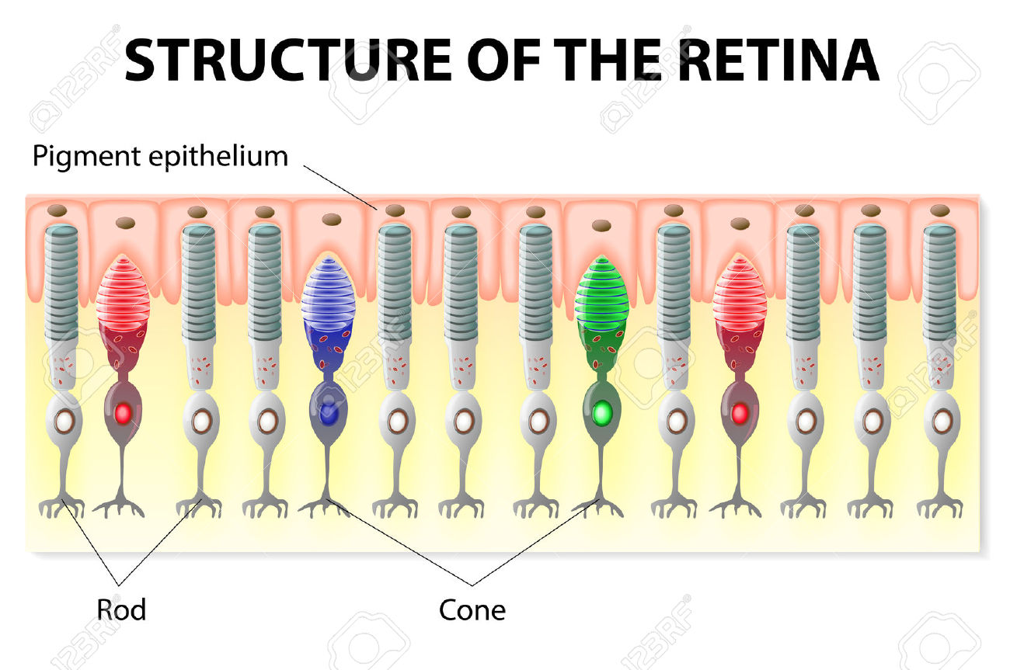

Slide 20
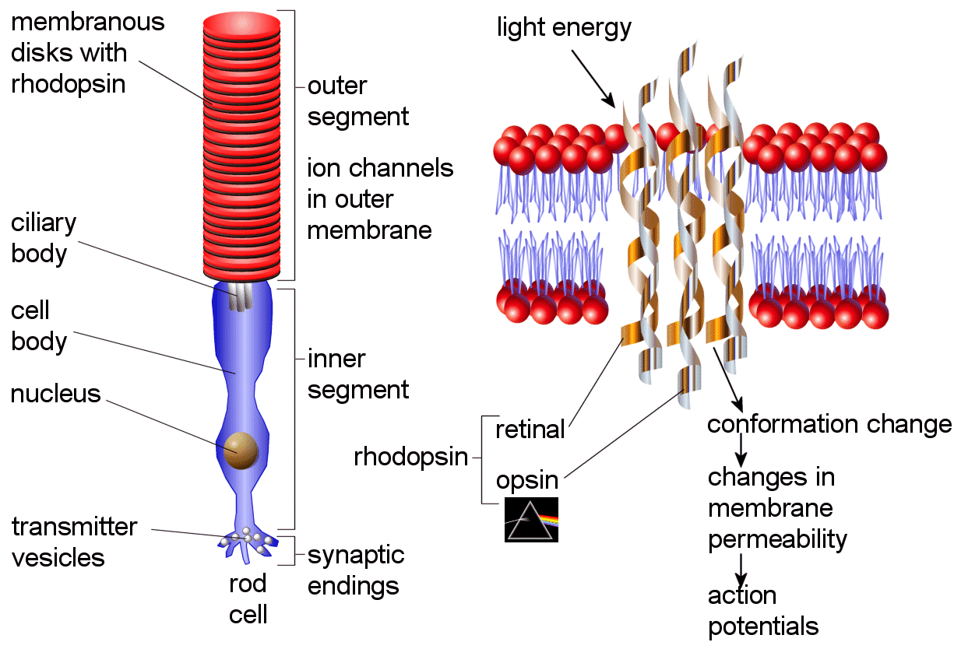

Slide 21
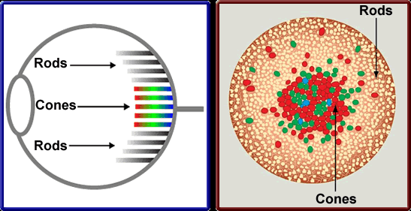
Çubuk ve koni hücrelerinin en yoğun bulunduğu yere SARI BENEK denir. Ağ tabakanın diğer bölgelerinde ise çubuk reseptörleri bulunur. Bu nedenle yandan bir cisim yaklaştırıldığında önce şekli,sonra rengi algılanır.

Slide 22
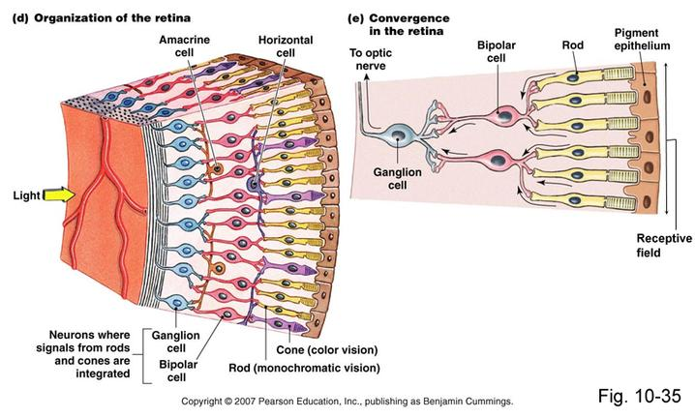

Slide 23
Duyu sinirlerinin hücre gövdeleri ağ tabakada aksonları göz yuvarlağının arka tarafında birleşerek OPTİK SİNİRLER’i meydana getirir. Optik sinirlerin göz yuvarlağının çıktığı bölgede reseptör bulunmadığı için görüntü oluşmaz.Bu bölgeye KÖR NOKTA denir.

Slide 24
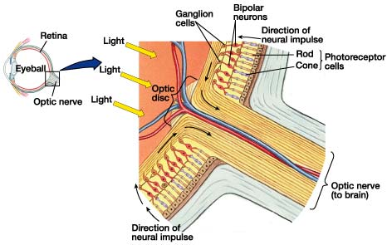

Slide 25
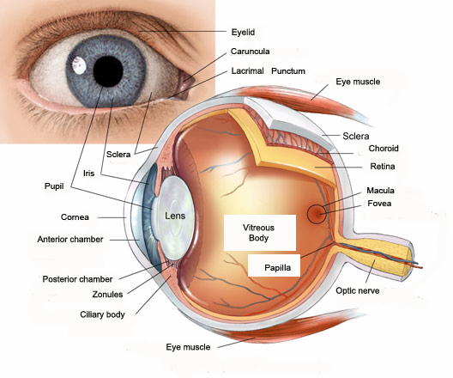

Slide 26
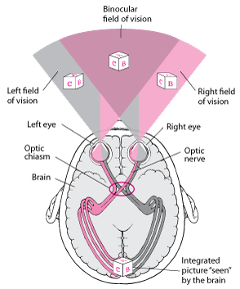
GÖRME OLAYI
Bir cismin iki gözle ile tek görmesi, görme sinir yarılarının beynin altında çaprazlanması sonucu oluşur.

Slide 27
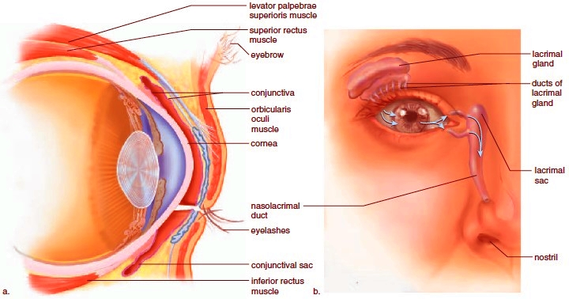
GÖZE YARDIMCI YAPILAR
Kaşlar,göz kapakları,kirpikler,göz yaşı bezleri ve göz kasları

Slide 28
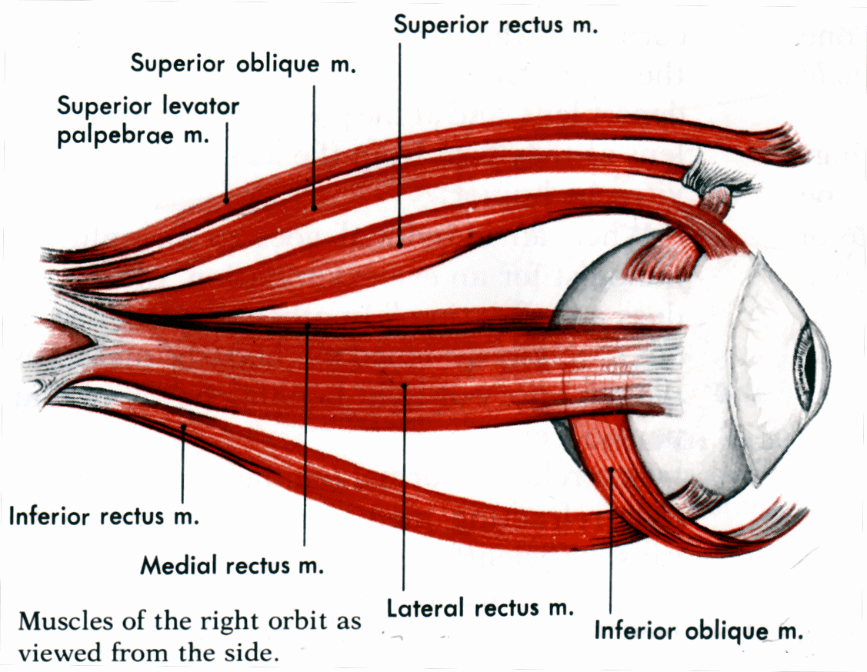

Slide 29
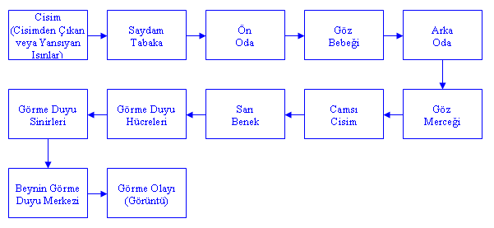
Işığın İzlediği Yol

Slide 30
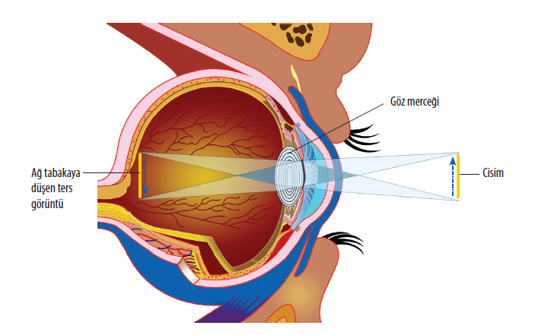

Slide 31
GÖRME BOZUKLUKLARI
MİYOP: Göz küresinin önden arkaya doğru çapı uzamıştır veya göz merceği normalden daha şişkindir.
Görüntü retina önünde oluşur.
Uzak,net görülemez.
Kalın kenarlı mercek ile düzeltilir.

Slide 32
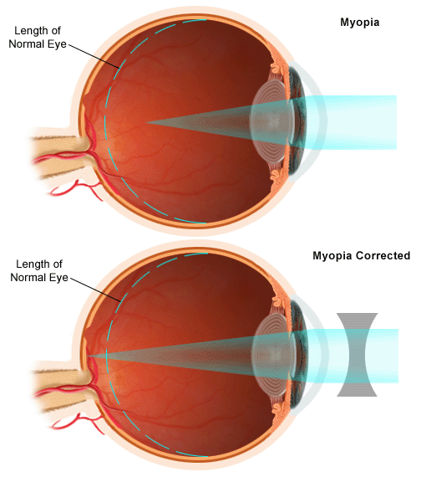

Slide 33
HİPERMETROP: Göz küresinin çapı kısadır ya da göz merceği normalden daha incedir.
Görüntü retinanın arkasında oluşur.
Yakındaki objenin görüntüsü bulanıktır.
İnce kenarlı mercek ile düzeltilir.

Slide 34
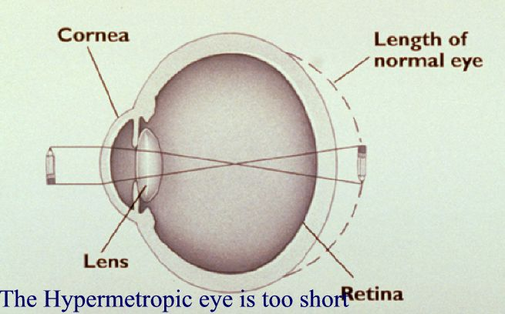

Slide 35
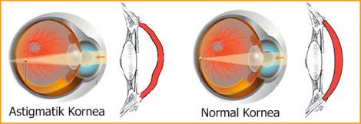
Göz merceği ya da kornea’da oluşan düzensiz kavisler sonucunda cisimden gelen ışınlar farklı açılardan kırıldığından retinanın her yerine aynı ulaşmaz. Çoklu odak noktası meydana gelir. Silindirik mercekle giderilir.

Slide 36
PRESBİTLİK: Göz merceğinin esnekliğinin bozulması durumunda gözün uyum yapma yeteneği azalır.
Görüntü retina arkasında oluşur.
Yakındaki nesne net görülemez.
İnce kenarlı mercek ile düzeltilir.

Slide 37
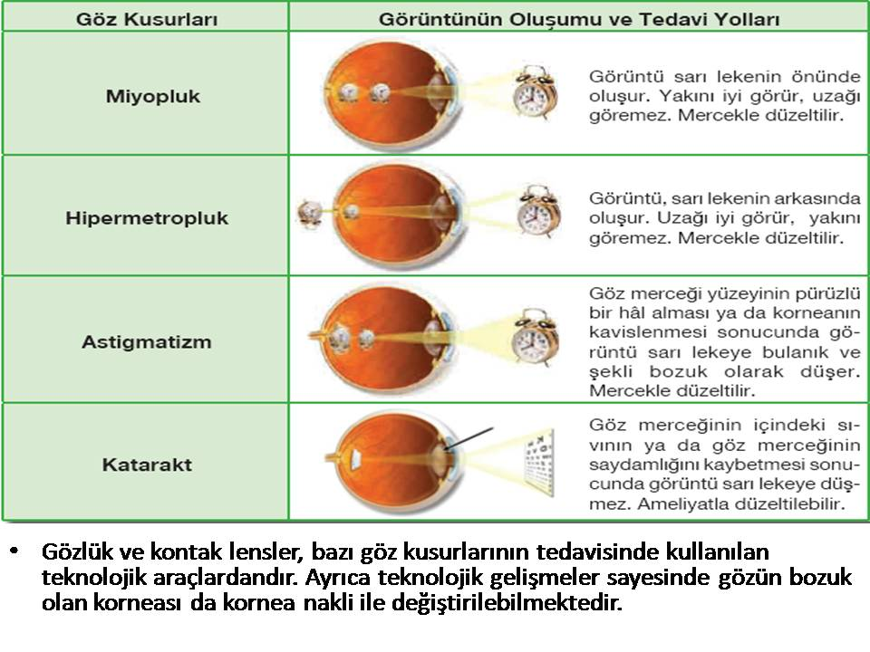

Slide 38
KULAK

Slide 39
KULAK
İşitme ve denge olmak üzere 2 çeşit fonksiyonu olan bir duyu organıdır. Yapısal olarak 3 kısımdan oluşur:
DIŞ KULAK: Kulak kepçesi, kulak yolu ve kulak zarından oluşur.

Slide 40
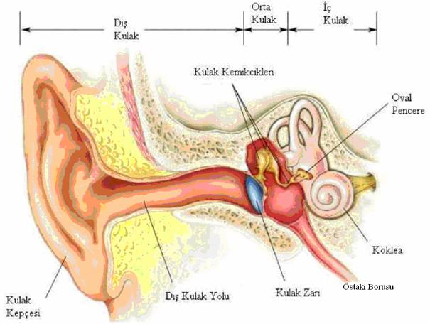
Karada yaşayan memelilere has bir yapıdır

Slide 41
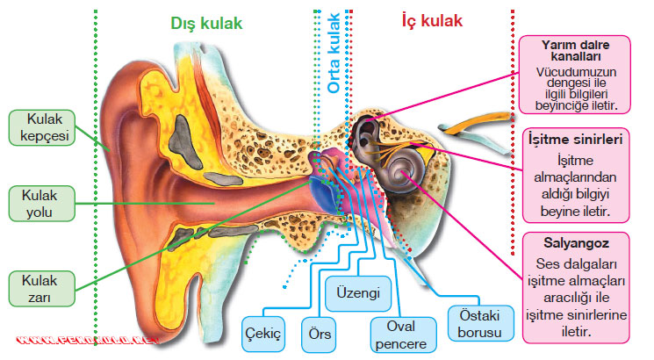
Orta kulak,kulak zarı ile başlar ve oval pencere ile sonlanır.Çekiç,örs,üzengi kemikleri yer alır.Orta kulak,östaki borusuyla yutağa bağlanır.Yutak tarafında bir kapakçık bulunur.Esneme ve yutma esnasında bu kapakçık açılır.

Slide 42
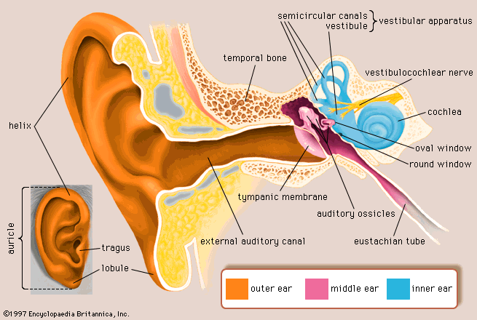
İç kulak,işitme ve dengenin sağlanmasında görev alır.Şakak kemikleri içine yerleşmiştir.Kemik ve zarlardan oluşan labirentler vardır.

Slide 43
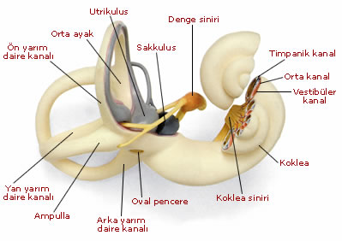
İç kulağın orta kulaktan sonraki ilk bölümüne DALIZ denir. İç kulağın oval pencereye bakan kısmındaki boşluktur. Oval pencereden gelen ses dalgalarını salyangoza iletir. Dalız ve salyangoz işitmeden; yarım daire kanalları,kesecik ve tulumcuk ise dengeden sorumludur.

Slide 44
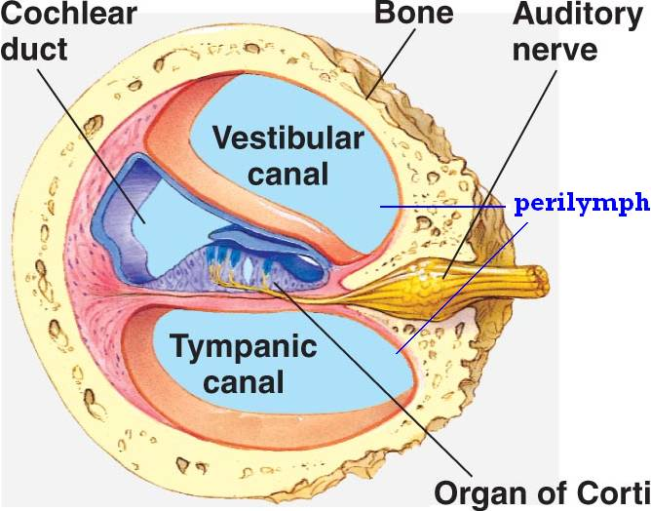
KOHLEAR LABİRENT
Helezon görünümlü salyangozdan kesit alınırsa 3 kanaldan (vestibular,kohlear ve timpanik) oluştuğu görülür.
Vestibular ve timpanik kanallar perilenf; kohlear kanal endolenf sıvısıyla doludur.
Vestibular kanal oval pencere; timpanik kanal ise yuvarlak pencere ile bağlantılıdır.
Kohlear kanalın temelindeki zarın üzerinde korti organı bulunur.

Slide 45
KORTİ ORGANI
Kohlear kanalı timpanik kanaldan ayıran zar üzerinde bulunur
Titrek tüy hücreleri 5 sıra halinde dizilidir ve üzerinde çatı zarı bulunur.Tüy hücreleri duyma sinirlerindeki impulsları başlatır
Korti organının tüylü hücreleriyle sinir hücreleri arasında sinaptik yapı bulunur

Slide 46
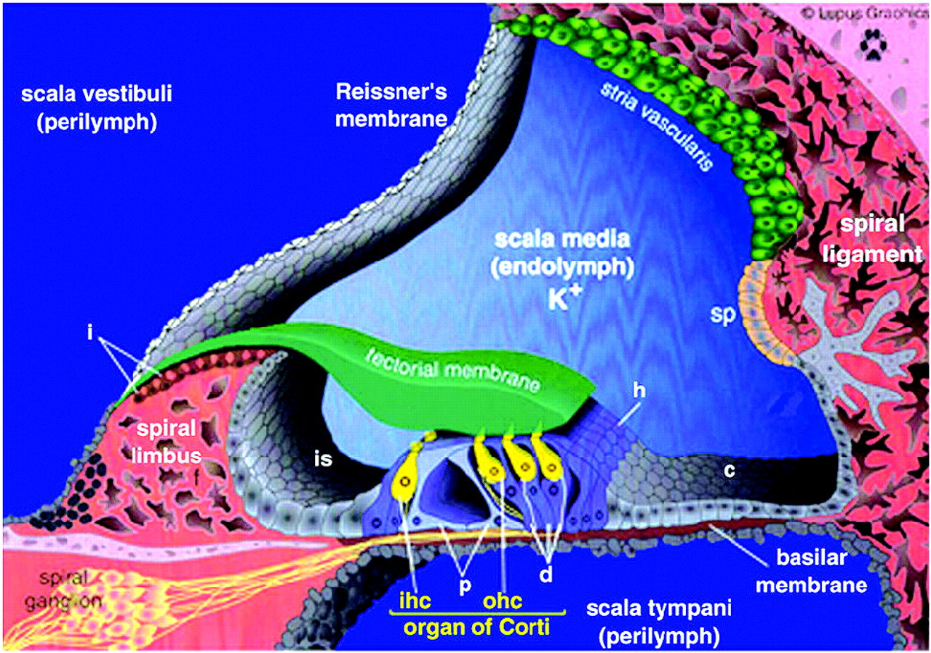

Slide 47
Fiziksel yönden sesler,şiddet-frekans-dalga şeklinde ayırt edilir.Titremenin şiddetini sesin şiddeti olarak algılarız.Frekans saniyedeki titreşim sayısıdır.Bu da sesin tonunu tayin eder.Dalga şekli ise sesin kalitesini ayırt etmemizi sağlar.

Slide 48
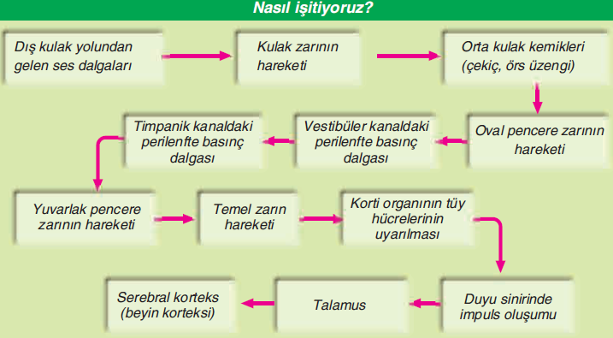
İŞİTME

Slide 49
DENGE OLAYI
Yarım daire kanalları birbirine dik konumlu 3 kanaldan meydana gelir. Kanalların içi endolenf sıvısıyla doludur.Yarım daire kanalları birbirine tulumcuk (utrikulus) ile bağlanır. Tulumcuk ise kesecik (sakkulus) ile bağlantılıdır. Kesecik,salyangoza bağlanır. Kesecik ve tulumcuk içinde otolitler ve tüylü duyu hücreleri bulunur.
Kesecik ve tulumcuk yer çekimine karşı yapılan hareketlerde oluşan konum değişikliklerini (statik denge); yarım daire kanalları ise dönme hareketleriyle oluşan konum değişikliklerini (dinamik denge) algılar.

Slide 50
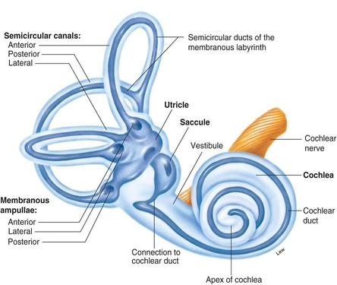

Slide 51
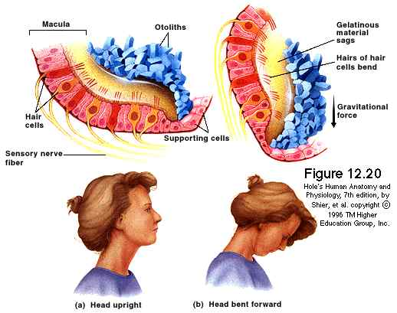

Slide 52
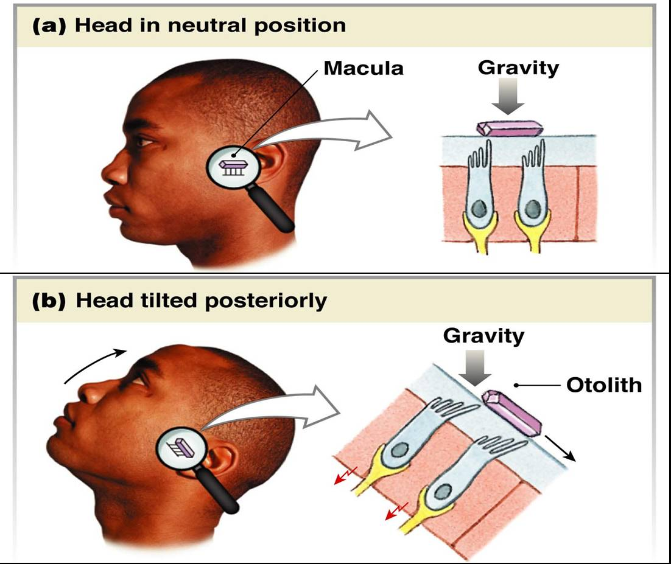

Slide 53
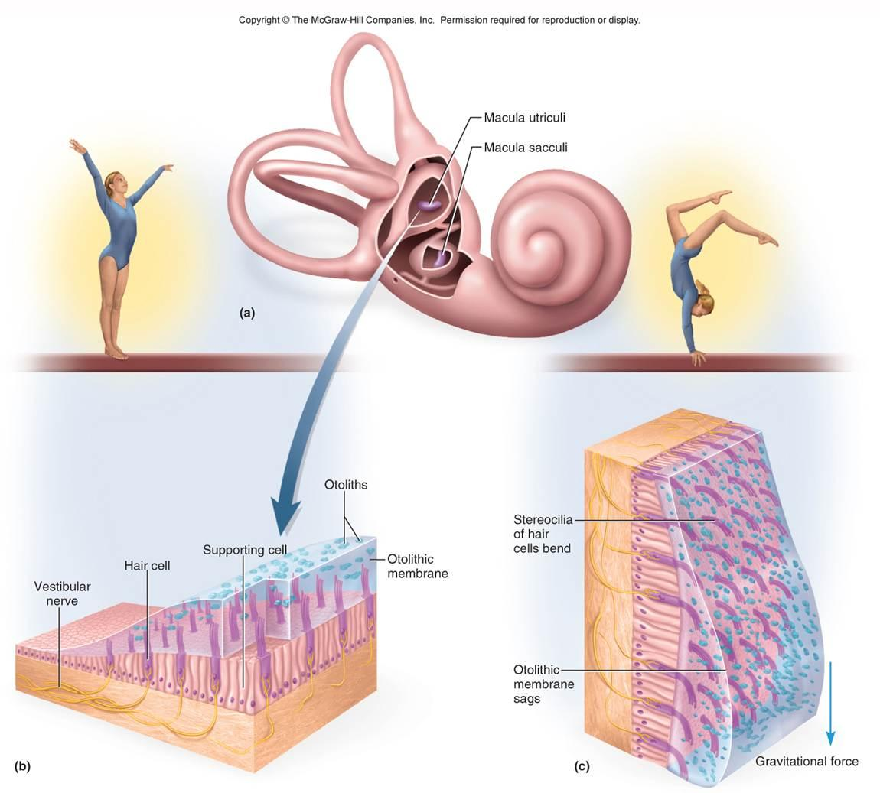

Slide 54
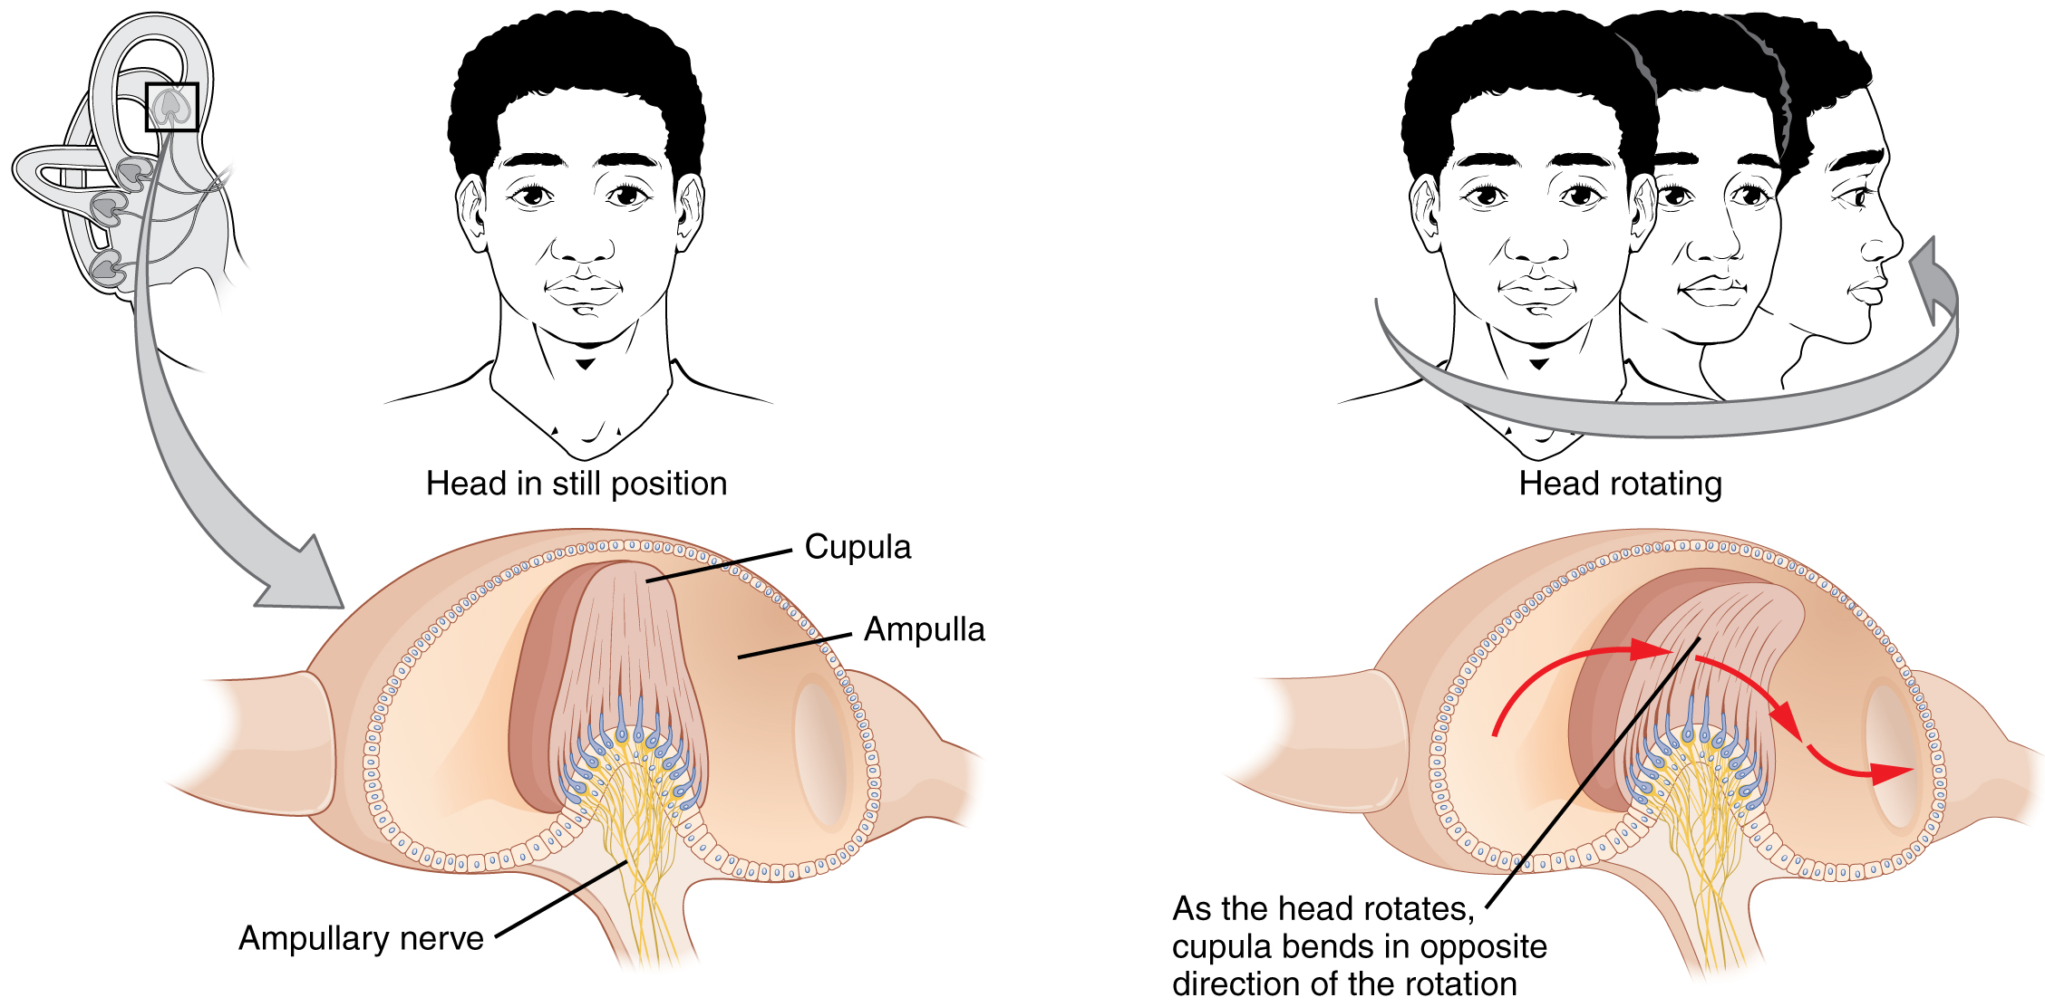

Slide 55
DERİ

Slide 56
GÖREVLERİ
Vücudu dış ortamdaki fiziksel ve kimyasal etkilerden korur
Mikropların vücuda girmesini engeller
Vücudun su kaybını önler
Boşaltıma ve solunuma yardımcı olur
Vücut sıcaklığının düzenlenmesine yardımcı
Bazı ilaçların emilimini yapar

Slide 57
EPİDERMİS
Derinin yapısında iki temel doku bulunur: Epitel Doku ve Bağ Doku
Üst ve alt deri olmak üzere 2 kısımda incelenir:
EPİDERMİS: Örtü epitelinden oluşur.Üst kısımdaki hücreler keratinleşmiş ölü hücreleridir. Bu tabakaya korun tabakası denir.Epidermiste kan damarları ve sinirler yoktur.
Epidermisin en kalın olduğu yer avuç içi ve ayak tabanıdır
Epidermisin üst kısmı cansız ve keratin içeren epitel hücrelerden oluşur.Alt kısmını oluşturan hücreler mitoz bölünür.Üst deride bulunan melanosit hücrelerde melanin bulunur.Ayrıca merkel diskleri denilen reseptörler barındırır

Slide 58
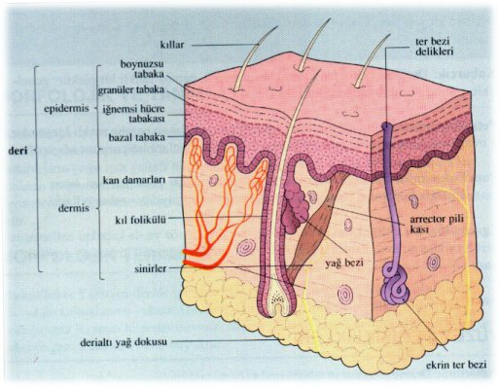
Korun tabakasının altında canlı hücrelerden oluşan malpigi tabakası bulunur. Burada melanin pigmenti sentezlenir. Alt deride ise kan damarları,sinirler,duyu reseptörleri,kıl kökleri,yağ ve ter bezleri bulunur.

Slide 59
DERMİS(ALT DERİ)
Kollojen ve elastik bağ doku liflerinden oluşur.Damar ve sinirlerce zengindir.
Ter,yağ bezleri,kıl kökleri,lenf damarları ve çeşitli reseptörler bulunur.Dermiste bulunan düz kaslar kıl köklerine yapışık olup kılın hareketini sağlar.
Deriye sempatik sinirler gelirken parasempatik sinirler gelmez.
Duyu cisimcikleri alt derinin üst yüzeyinde ve üst derinin hemen altında bulunur.Bu cisimcikler meissner ve paccini cisimcikleridir.Dokunma,basınç,ağrı ve ısı algılanır.

Slide 60
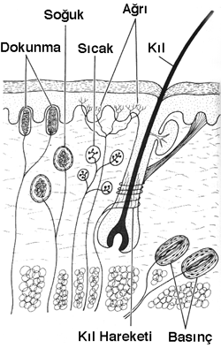
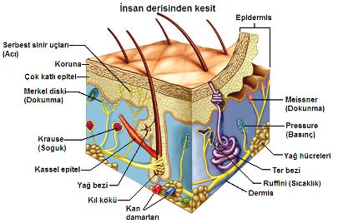

Slide 61
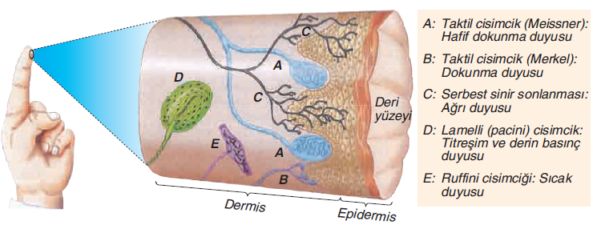
DERİDEKİ RESEPTÖRLER

Slide 62
KAPSÜLSÜZ RESEPTÖRLER
1.Serbest sinir sonlanmaları(ağrı,dokunma,basınç ve ısı duyusunu algılar.En az özelleşmiş reseptörlerdir)
2.Merkel diskleri (Saçsız deri kıl foliküllerinde bulunur.Deriye yapılan anlık ve hafif bir temastaki değişimleri algılar)
3.Kıl kökleri reseptörleri (kılın en küçük hareketlerini algılayabilir)

Slide 63
KAPSÜLLÜ RESEPTÖRLER
1.Meissner cisimciği (Kılsız derinin (avuç içi-ayak tabanı-dudak) dokunma duyusunu alan reseptörler.Deriye daha uzun temasları algılar)
2.Pacini cisimciği (Mekanik değişimleri(basınç-gerilim) alan reseptörler.Alt derinin derinliklerinde ve bağ dokusu içinde bulunur.Daha çok el ve ayağın alt derisinde bulunur.Derinin daha şiddetli bastırılmasıyla ortaya çıkan basınç duygusunu algılar)

Slide 64
3.Krause cisimciği: Vücut ısısından daha düşük ısıyı algular. Soğuk ve basınç duyusunu alan reseptörlerdir
4.Ruffini cisimciği: Sıcak,dokunma,gerilme ve basınç duyusunu algılar.
Derinin her bölgesi sıcak ve soğuğu aynı şiddetle algılamaz.Çünkü bu reseptörler derinin her bölgesinde aynı sıklıkta bulunmaz.

Slide 65
BURUN

Slide 66
BURUN
Koku organı karada yaşayan hayvanlarda gelişmiştir.
Besin aramada,üremede,haberleşmede önemli role sahiptir.
Böceklerde koku duyusu çok gelişmiştir.Koku organı antenlerinde bulunur.Böceklerin dişileri feromon salgılar.
Omurgalılarda koku duyusunu alan yapının hemen altında geniş bir boşluk bulunur.Burun boşluğunun her yanı koku duyusunu almaz.Çünkü burun aynı zamanda solunum organıdır.

Slide 67
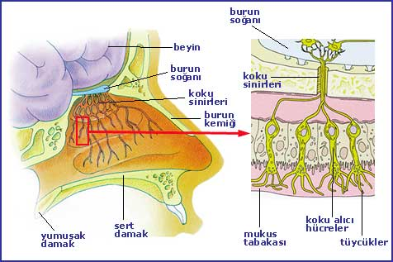
Kokunun algılandığı alan sarı bölgedir.Duyu hücrelerinin yer aldığı sarı bölge üzerinde mukus bulunur.Duyu hücreleri uyarıldığında oluşan impulslar koku soğancığında bulunan koku sinirleri tarafından beyne taşınır.

Slide 68
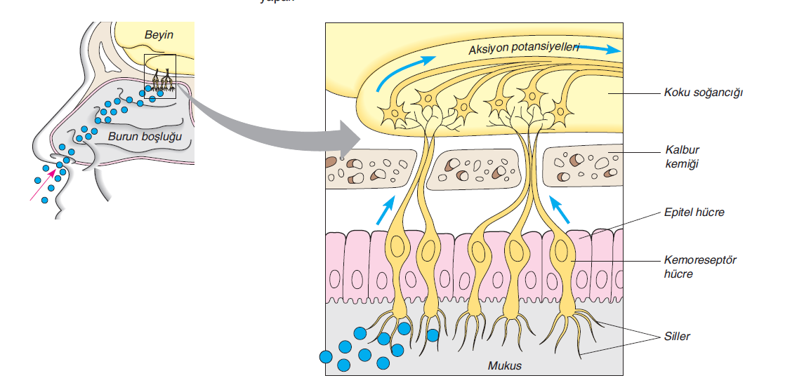
Koku veren maddelerin iki burun deliğine geliş zamanı arasındaki fark, kokunun
hangi yönden geldiğini anlamayı sağlar. Koku alma duyusu aynı çeşit madde ile bir süre temas edince yorulur ve koku hissedilmez. Ancak farklı bir madde ile temas edilince koku hemen algılanır. Koku duyusunun yorulması insanı kötü kokulardan koruyan bir önlemdir

Slide 69
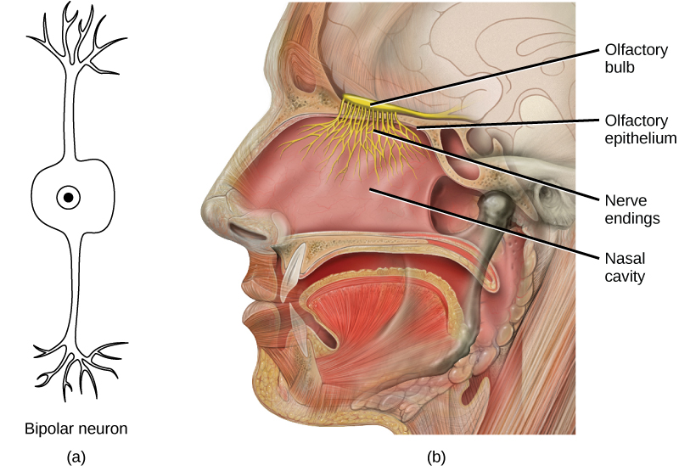

Slide 70
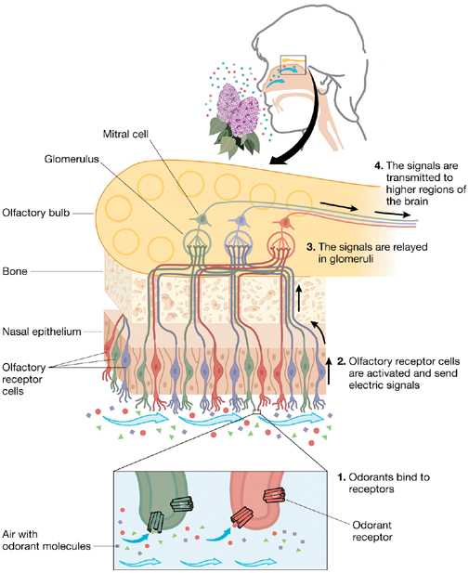

Slide 71
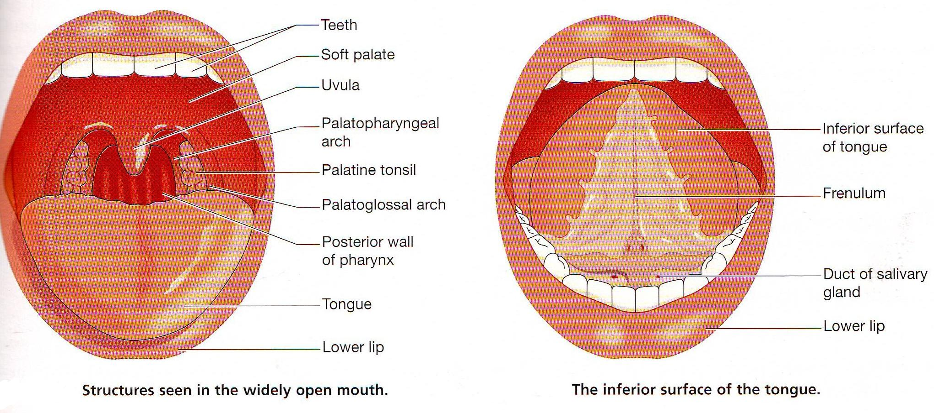

Slide 72
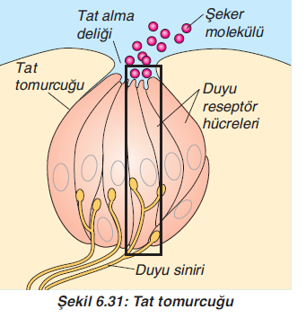
Dil üzerinde papilla adlı çıkıntılarda tat tomurcukları bulunur. Tat tomurcuklarında tat duyusunu alan tüylü reseptör hücreler vardır. Tat tomurcukları dilin epitel tabakası içine gömülmüştür. Reseptör hücrelerin tüyleri, tomurcuğun tat deliğindedir
Duyu sinirleri reseptör hücreleri sarar ve onlarla sinaps yapar. Duyu sinirlerinde oluşan impulslar, beyin korteksine gider ve tat algılanır

Slide 73
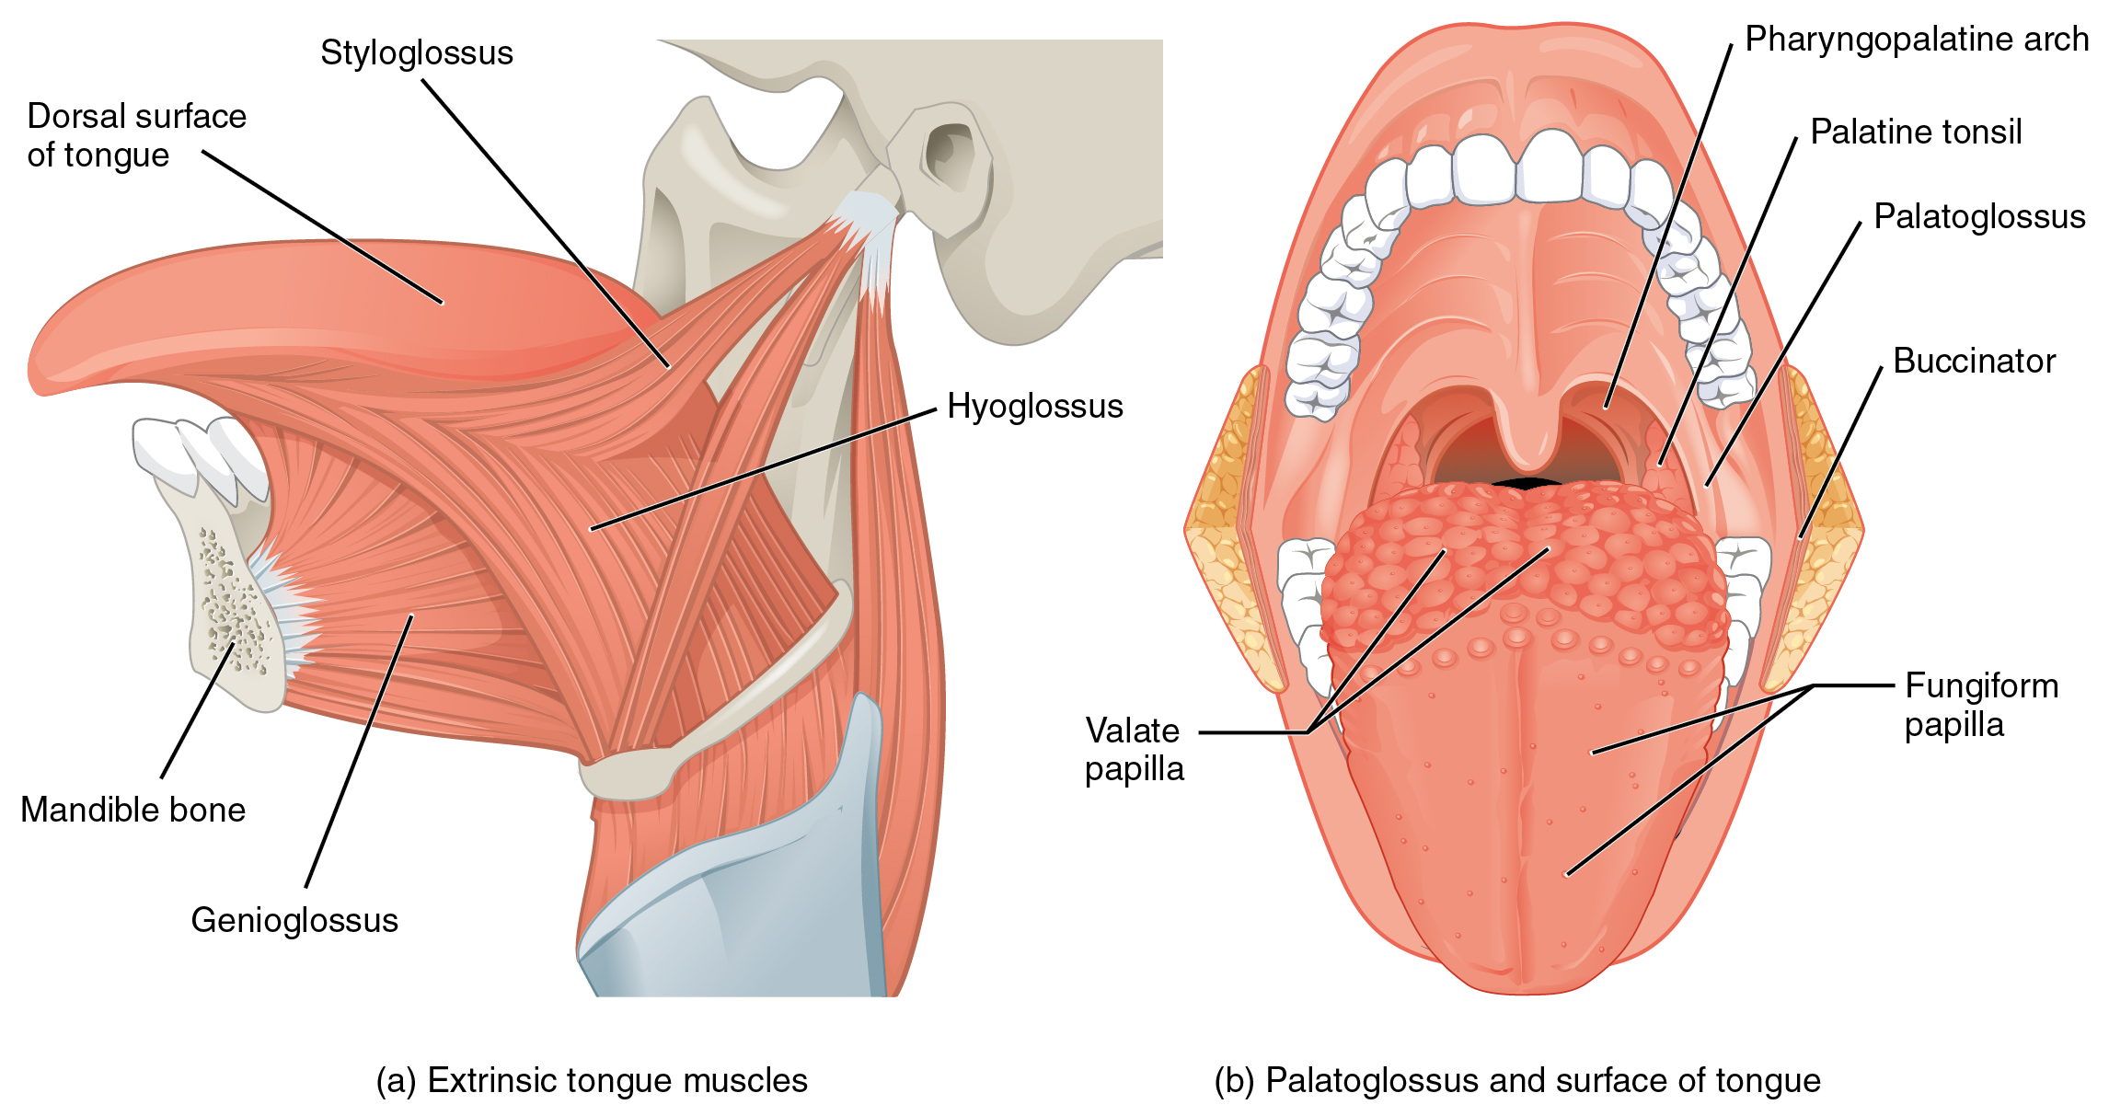

Slide 74
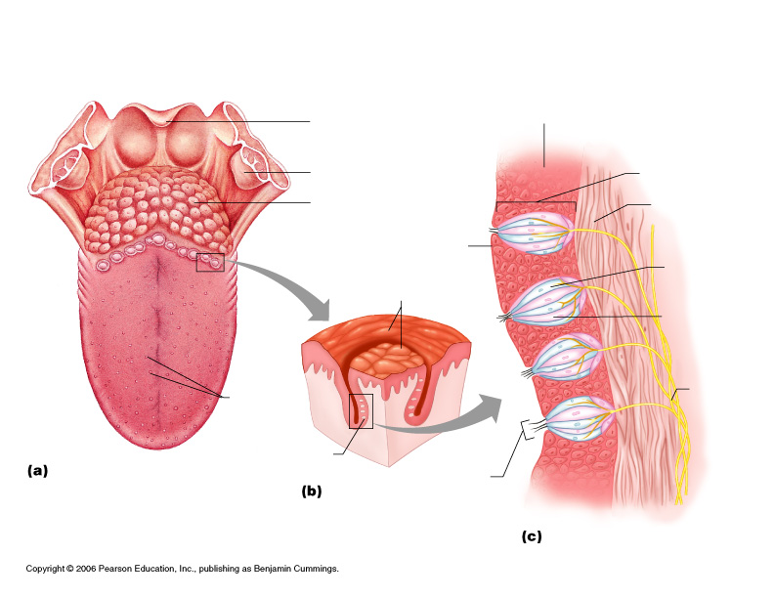

Slide 75
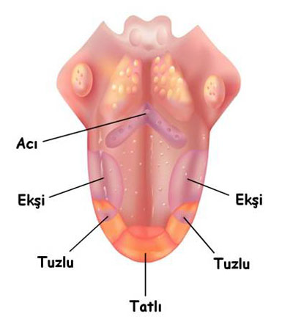

Slide 76

2015-YGS

Slide 77


Slide 78


Slide 79


Slide 80


Slide 81


Slide 82


Slide 83


Slide 84


Slide 85


Slide 86


Slide 87


